Slide 1








01

Slide 2


Slide 3



Thứ … ngày … tháng … năm …

Slide 4

02

Slide 5

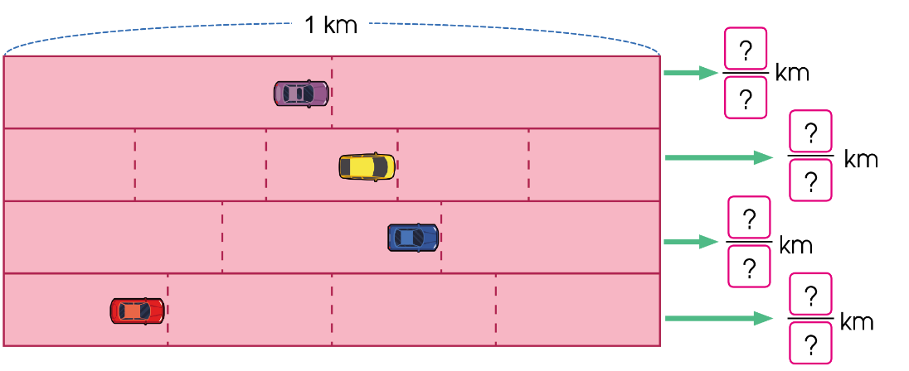
Trong buổi chạy thử nghiệm xe chạy bằng năng lượng Mặt Trời, 4 chiếc xe chạy được quãng đường như hình vẽ dưới đây. Hãy tìm phân số thích hợp chỉ quãng đường mỗi xe đã đi được:
4
1
2
3
5
2
3
1
4

Slide 6
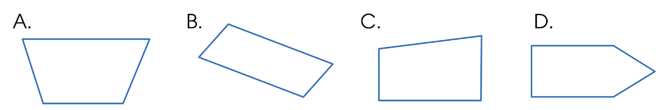
5
a) Chọn chữ đặt trước hình bình hành trong các hình sau:

Slide 7
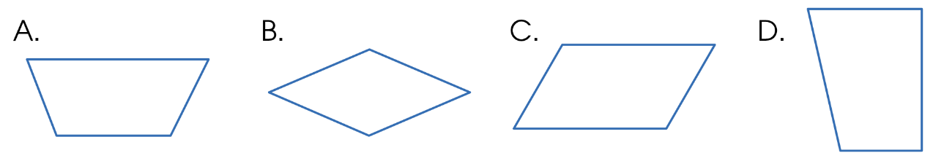
5
b) Chọn chữ đặt trước hình thoi trong các hình sau:

Slide 8
6
Một sân chơi hình chữ nhật có chiều dài 50 m, chiều rộng 20m. Người ra dự kiến trải cỏ toàn bộ diện tích của sân.
a) Tính số mét vuông cỏ cần trải hết sân chơi đó.
b) Có hai loại cỏ được cân nhắc lựa chọn:
Loại 1: 350 000 đồng 1 m², bền đẹp trong 10 năm.
Loại 2: 160 000 đồng 1 m², bền đẹp trong 5 năm.
Em hãy chọn một loại cỏ rồi tính số tiền mua loại cỏ đó để đủ trải sân chơi trên.

Slide 9
Bài giải:
Số mét vuông cỏ cần trải hết trên sân chơi đó là:
50 x 20 = 1 000 (m²)
Số tiền mua cỏ loại 1 để trải hết sân là:
350 000 x 1 000 = 350 000 000(đồng)
Số tiền mua có loại 2 là:
160 000 x 1 000 = 1 600 000 (đồng)

Slide 10

03

Slide 11

Sân vườn nhà em có hình chữ nhật dài 25m rộng 10m. Em hãy tính xem gia đình mình phải mất bao nhiêu tiền để lát nền sân. Biết giá cỏ là 250 000 đồng 1 m² .
Bài giải:
Diện tích vườn nhà em là:
25 x 10 = 250 (m²)
Gia đình em mất số tiền để lát nền sân là:
250 000 x 250 = 62 500 000 (đồng)
Đáp số: 62 500 000 đồng

Slide 12


GV GHI DẶN DÒ Ở ĐÂY.
GV GHI DẶN DÒ Ở ĐÂY.
GV GHI DẶN DÒ Ở ĐÂY.

Slide 13


Slide 14
LỜI CẢM ƠN
Chân thành cảm ơn quý thầy cô đã sử dụng tài liệu. Mong quý thầy cô sử dụng tài liệu nội bộ và không chia sẻ đi các trang mạng xã hội nhé!
Mong rằng tài liệu này sẽ giúp quý thầy cô gặt hái được nhiều thành công trong sự nghiệp trồng người.
Lớp 5 tới em có tiếp tục soạn Kết nối tri thức và Cánh diều. Rất mong được đồng hành cùng quý thầy cô tới hết lớp 5.
Trong quá trình soạn bài có lỗi nào mong quý thầy cô phản hồi lại Zalo hoặc FB giúp em.
Zalo duy nhất của em: 0972.115.126 (Hương Thảo). Các nick khác ngoài nick này đều là giả mạo.
Facebook: https://www.facebook.com/huongthaoGADT

